Slide 1
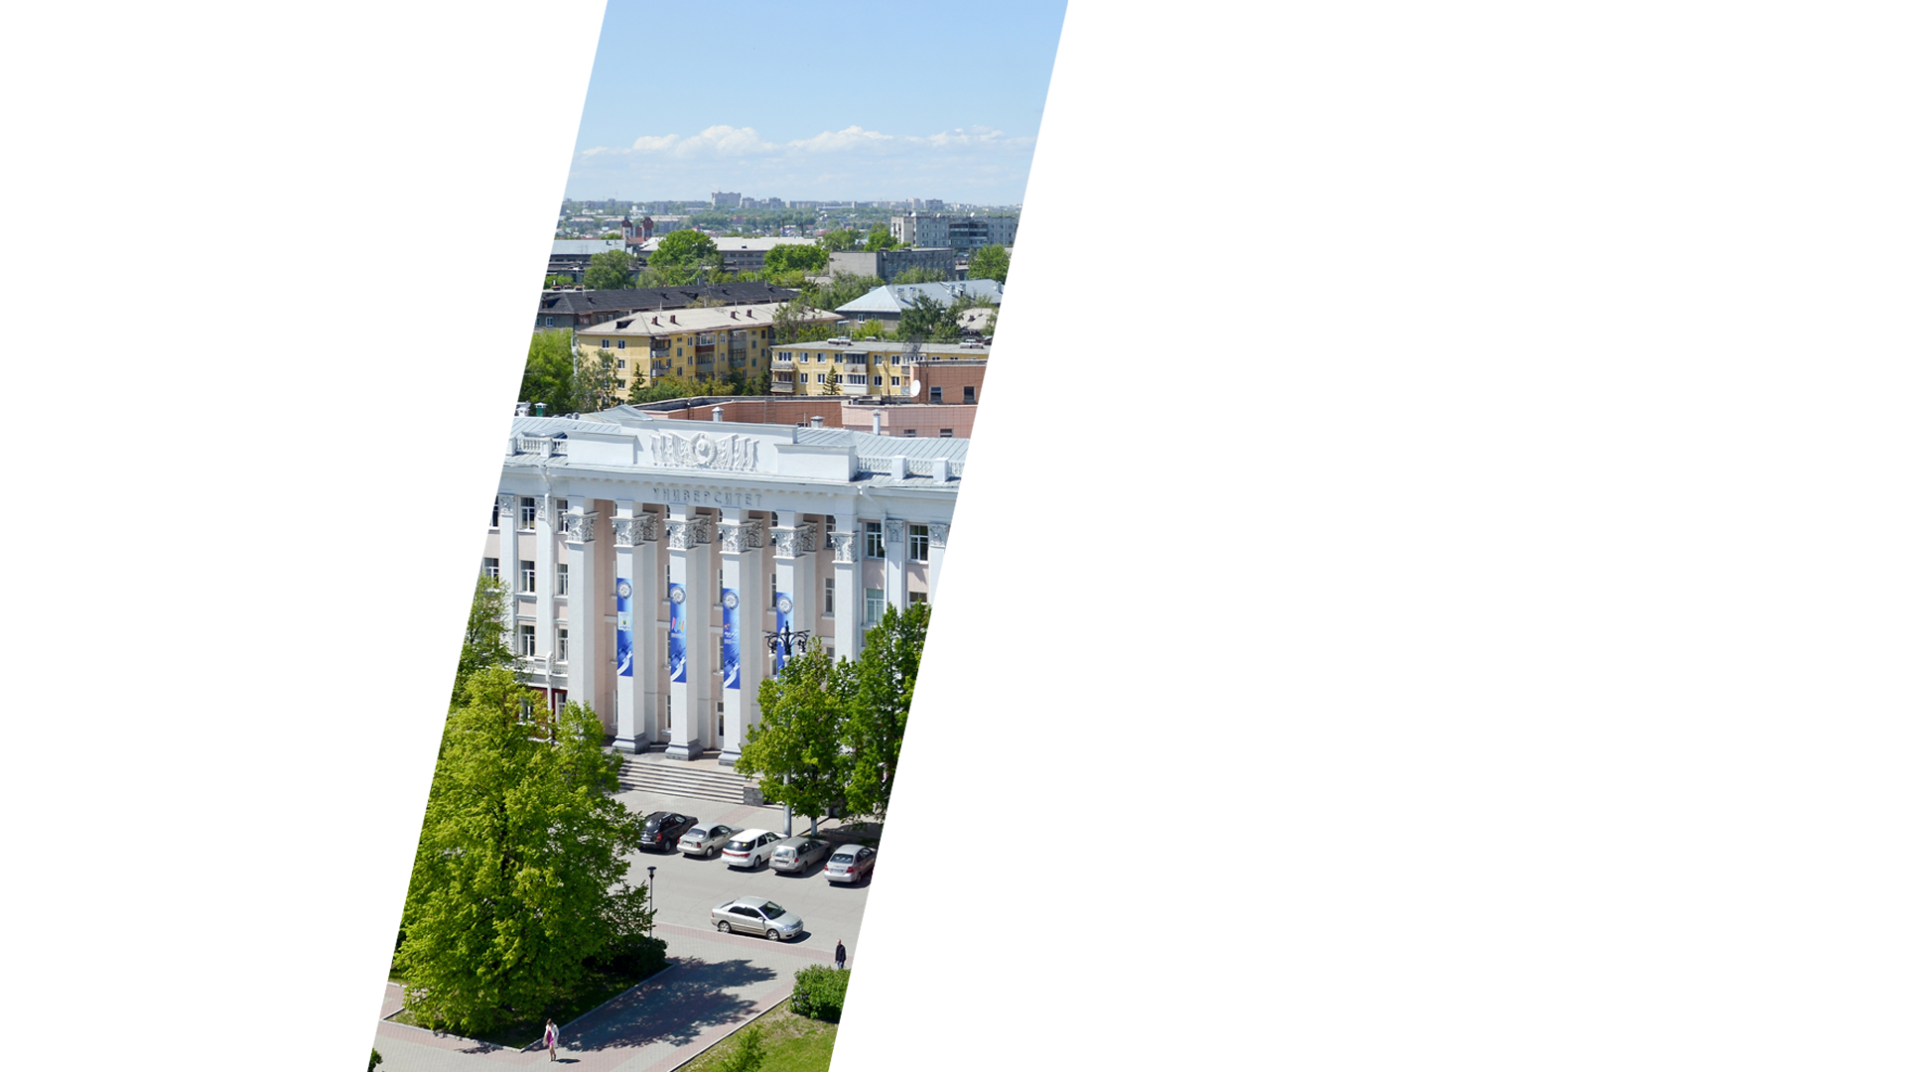
Отчет о реализации мероприятия Программы:
«Межвузовский
студенческий бал»
Программа развития
деятельности студенческих
объединений на 2016 год
«Международное
молодежное
сотрудничество –
приоритет деятельности
студенческих
объединений Алтайского
государственного
университета»
Руководитель мероприятия: Светлана Привалова
Куратор мероприятия: Лилия Личаченко

Slide 2
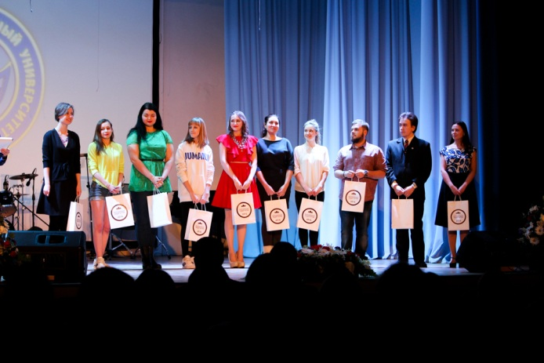
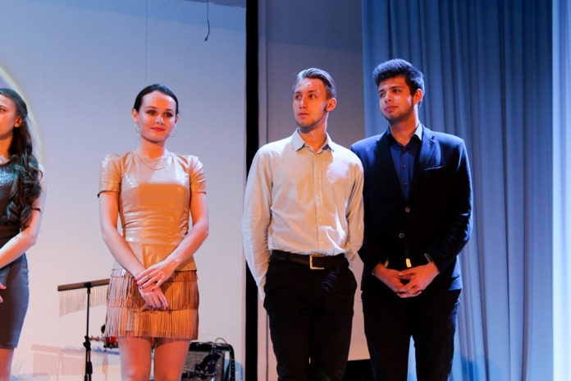
20 декабря 2016 года в Алтайском государственном университете
прошел «Межвузовский студенческий бал»
Проект не был поддержан Минобрнауки России в Программе развития деятельности студенческих объединений АлтГУ на 2016 год, однако инициатива студентов была организационно и информационно поддержана Советом студентов Алтая, организационно и финансово – Лигой студентов Алтайского государственного университета

Slide 3
В проекте приняли участие крупнейшие вузы Алтайского края:
Алтайский государственный университет,
Алтайский государственный политехнический университет,
Алтайский государственный аграрный университет,
Алтайский государственный медицинский университет,
Алтайский государственный институт культуры,
Алтайский государственный педагогический университет,
Российская академия народного хозяйства и государственной службы при Президенте Российской Федерации
Бал проводился с целью знакомства обучающейся молодежи с историей и национальными традициями России конца XIX - начала ХХ века, культурного и патриотического просвещения молодежи города Барнаула, развития творческого и организационного сотрудничества между студенческими лидерами и организациями вузов Алтайского края

Slide 4
Проект реализовывался в три этапа. Первый – презентация на Совете студентов Алтая и в вузах Алтайского края (организационная комиссия в составе председателя ОСО АлтГУ Ивана Субочева, председателя Лиги студентов Саввы Шипилова и руководителя Совета культурных организаторов АлтГУ Галины Гряниковой). Второй – отбор творческих номеров от всех вузов (творческая группа в составе призёра и победителя краевых конкурсов в составе танцевального коллектива «Джуманджи» Владислены Кузиной, руководителя ВИА АлтГУ Михаила Банушкина, участниц всероссийских вокальных конкурсов в составе вокальной группы «Сибирия», Юлии Побережнюк и Веры Дуровой, а также представителя оргкомитета – Ивана Субочева). Третий – проведение итогового события: интермедии в холле Актового зала, фуршета, концертной программы из отобранных номеров (творческое объединение «Бэлль», танцевальный коллектив «Вива дэнс», Артур Верхотурцев – аккордеон, Анастасия Клетчёнок, cолисты ансамбля бального танца «Фокстрот», ВИА АГУ, вокальная группа «Сибирия» и др).

Slide 5
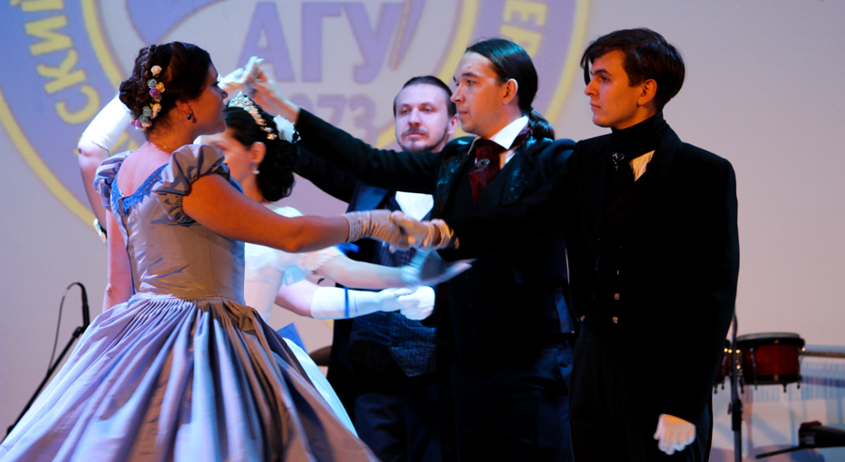
Непосредственно перед концертом прошел флеш-моб – реконструкция исторического бала. Пары в бальных средневековых нарядах учили всех желающих танцевать вальс

Slide 6
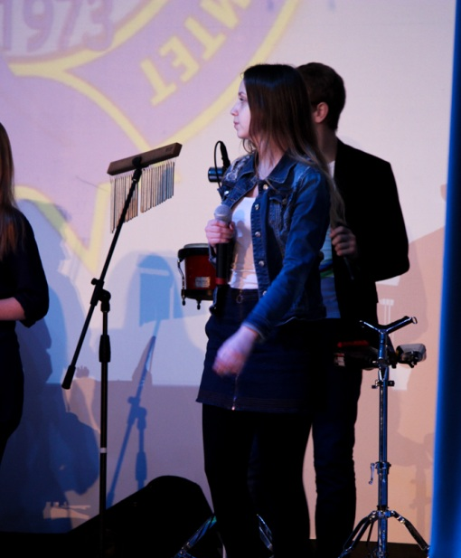
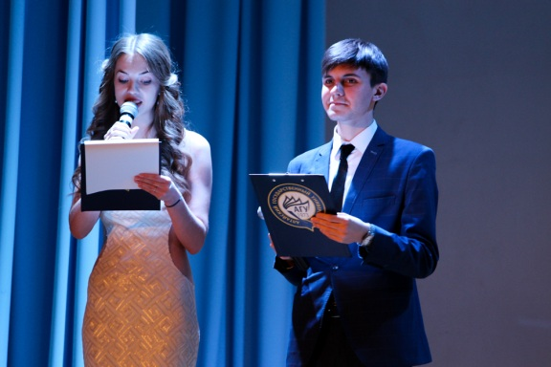
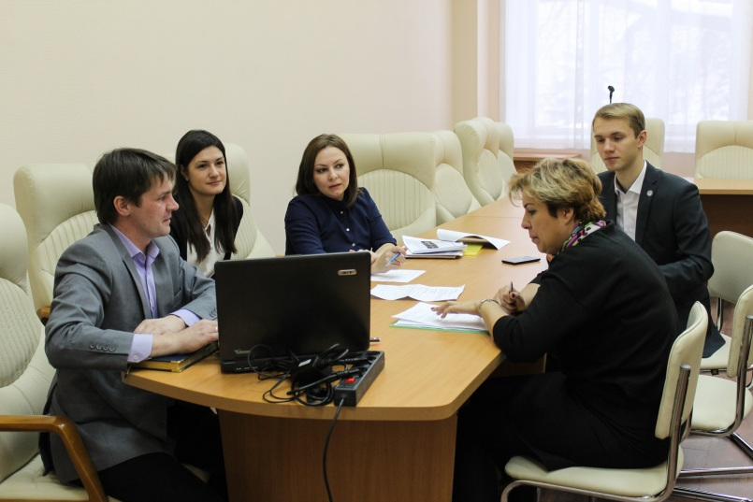
Итоги мероприятия
Важной частью проекта стал Конкурс «Золотая молодежь Алтая», также мероприятие в рамках ПРДСО АлтГУ на 2016 год. На торжественной части Бала были награждены победители Конкурса. Там же было объявлено о проведении в День российского студенчества 25 января 2017 года III Конвента лидеров студенческих организаций Алтайского края. Активные участники, организаторы Бала, победители Конкурса «Золотая молодежь Алтая» были приглашены на конвент в качестве спикеров
Количество участников
проекта:
Общее количество организаторов, волонтеров, участников конкурсной, презентационной и творческой программы, зрителей составило более 550 человек.

